Slide 1
স্বাগতম

Slide 3
পাঠ শিরোনামঃ
ফিন্যান্স - প্রথম পত্র
অধ্যায়ঃ০৬. দীর্ঘমেয়াদি অর্থায়ন

Slide 4
দীর্ঘমেয়াদি অর্থায়ন

Slide 5
বন্ড
দীর্ঘমেয়াদি ঋণের দলিল
তহবিল সংগ্রহ
পাওনাদার
সুদ
স্থায়ী আয় সিকিউরিটি

Slide 6
বন্ড ইস্যুকারী কর্তৃপক্ষ
সরকার
কোম্পানি বা কর্পোরেশন
বৈদেশিক সরকার বা কোম্পানি
মিউনিসিপ্যাল কর্তৃপক্ষ বা স্থানীয় সরকার

Slide 7
বন্ডের বৈশিষ্ট্য
লিখিত মূল্য
সুদের হার
পরিপক্ক মূল্য
পরিশোধঃ ১.নিমজ্জিত তহবিল ২.কল প্রভিশন
ইন্ডেঞ্চার
জামানত
বন্ড হতে প্রাপ্তি
সম্পদ ও আয়ের উপর দাবিঃ ১.সাধারণ দাবি ২. সুনির্দিষ্ট দাবি
পরিচালনা
ভোটাধিকার

Slide 8
বন্ডের শ্রেণিবিভাগ
জামানতের ভিত্তিতেঃ ১.জামানতবিহিন ২. জামানতযুক্ত
মালিকানার ভিত্তিতেঃ ১.বাহক বন্ড ২.নিবন্ধিত বন্ড
ইস্যকারী প্রতিষ্ঠানের ভিত্তিতেঃ ১. ট্রেজারি বন্ড ২.কর্পোরেট বন্ড ৩. বৈদেশিক বন্ড
পরিশোধের ভিত্তিতেঃ ১.পরিশোধযোগ্য ২. অ-পরিশোধযোগ্য
রূপান্তরের ভিত্তিতেঃ ১. রুপান্তরযোগ্য ২.অরুপান্তরযোগ্য

Slide 9
বন্ডের মূল্য নির্ধারণ
নগদ প্রবাহ
নগদ প্রবাহের সময়কাল
ঝুঁকি ও প্রত্যাশিত আয়ের হার

Slide 10
বন্ড বাজার
সরকারী বন্ড
কর্পোরেট বন্ড

Slide 11
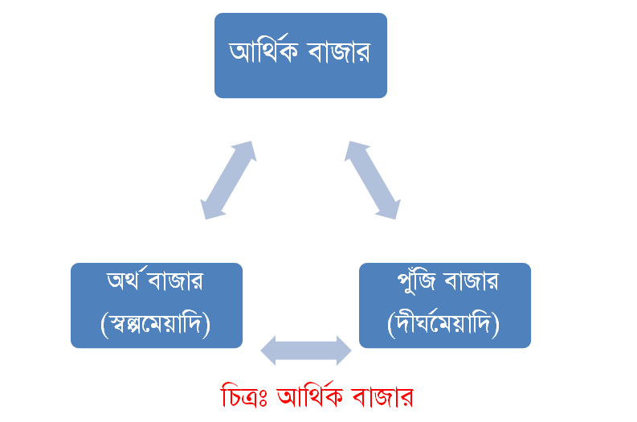
বাংলাদেশের আর্থিক বাজার

Slide 12
পুঁজি বাজার বা মূলধন বাজার
১.সাধারণ শেয়ার
২.অগ্রাধিকার শেয়ার
৩.বন্ড বা ঋণপত্র , ইত্যাদি।

Slide 13
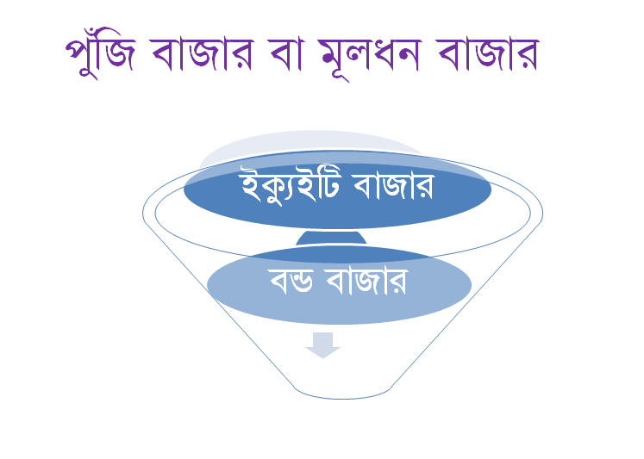

Slide 14
ইক্যুইটি বাজার
সাধারন শেয়ার
ঢাকা স্টক এক্সচেঞ্জ
চট্টগ্রাম স্টক এক্সচেঞ্জ

Slide 15
বন্ড বাজার
বন্ড বাজার দুই ধরনের(সরকারি বন্ড বাজার-মেয়াদ-৫,১০,১৫,২০ যা ট্রেজারি বন্ড নামে পরিচিত
কর্পোরেট বন্ড যা সিনিয়র সিকিউরিটি বন্ড নামে পরিচিত যা ৫ বছর মেয়াদি)

Slide 16
পুঁজি বাজারের উপাদান বা হাতিয়ার সমূহ
১.সাধারণ শেয়ারঃ
*পুঁজি বাজারের প্রধান উপাদান বা হাতিয়ার
*মূলধন প্রত্যাবর্তনে অগ্রাধিকার পায় না
*নির্বাচনে অংশগ্রহণ
*ভোটাধিকারে অংশগ্রহণ
*সভায় অংশগ্রহণ
*ল্ভ্যাংশের হার

Slide 17
পুঁজি বাজারের উপাদান বা হাতিয়ার সমূহ
২.অগ্রাধিকার শেয়ার
*পুঁজি বাজারের গুরুত্বপূর্ণ উপাদান
*মূলধন প্রত্যাবর্তনে অগ্রাধিকার পায়
*নির্বাচনে অংশগ্রহণ
*ভোটাধিকারে অংশগ্রহণ
*ল্ভ্যাংশের হার

Slide 18
পুঁজি বাজারের উপাদান বা হাতিয়ার সমূহ
৩.বন্ড বা ঋণপত্র
জিরো কুপন বন্ড
কুপন বন্ড
চিরস্থায়ী বন্ড
ট্রেজারি বন্ড

Slide 19
শেয়ার বাজার
শেয়ার, বন্ড, সিকিউরিটি লেনদেন হয়।
সরকারি ও বেসরকারি প্রতিষ্ঠান মূলধন সংগ্রহ করে।

Slide 20
বাংলাদেশের শেয়ার বাজার
বাংলাদেশের শেয়ার বাজার দুটিঃ
ক. ঢাকা স্টক এক্সচেঞ্জ
খ. চট্টগ্রাম স্টক এক্সচেঞ্জ

Slide 21
বাংলাদেশের শেয়ার বাজার
বাংলাদেশের শেয়ার বাজার দুটিঃ
ক. ঢাকা স্টক এক্সচেঞ্জ
খ. চট্টগ্রাম স্টক এক্সচেঞ্জ

Slide 22
বাংলাদেশের শেয়ার বাজার
বাংলাদেশের শেয়ার বাজার দুটিঃ
ক. ঢাকা স্টক এক্সচেঞ্জঃ
বাংলাদেশের সর্বপ্রথম শেয়ার বাজার
মাধ্যমিক বাজার
১৯১৩ সালের কোম্পানি আইনের আওতায় ১৯৫৪ সালে নিবন্ধিত হয়।
অলাভজনক প্রতিষ্ঠান
খ. চট্টগ্রাম স্টক এক্সচেঞ্জঃ
বাংলাদেশের ২য় বৃহৎ শেয়ার বাজার
১৯৯৫ সালে নিবন্ধিত হয়।
অলাভজনক প্রতিষ্ঠান

Slide 23
বাংলাদেশের শেয়ার বাজার গঠন
বাংলাদেশের শেয়ার বাজার দু’ভাগে বিভক্তঃ
১.প্রাথমিক বাজারঃ কোম্পানির নতুন শেয়ার ইস্যু করা হয়।
ক. ব্যক্তিগত উপস্থাপন
খ. প্রাথমিক গণ প্রস্তাব (IPO)
২. মাধ্যমিক বাজারঃ প্রাথমিক বাজারে ইস্যুকৃত শেয়ার ক্রয়-বিক্রয় করা হয়।

Slide 24
বাংলাদেশের শেয়ার বাজার গঠন
বাংলাদেশের শেয়ার বাজার দু’ভাগে বিভক্তঃ
১.প্রাথমিক বাজার ২. মাধ্যমিক বাজার
কোম্পানি
বিনিয়োগকারী
বিনিয়োগকারী
বিনিয়োগকারী

Slide 25
বাংলাদেশে অর্থায়নে বিভিন্ন আইন
সিকিউরিটিজ ও এক্সচেঞ্জ অধ্যাদেশ১৯৬৯
ঢাকা স্টক এক্সচেঞ্জ
চট্টগ্রাম স্টক এক্সচেঞ্জ

Slide 26
স্টক ইস্যু করার প্রক্রিয়া
সিদ্ধান্ত গ্রহণ ও অনুমোদন
ইস্যু ম্যানেজার, অবলেখক ও ব্যাংকার নির্বাচন
BSEC এর অনুমতি সংগ্রহ
বিবরণীপত্র প্রকাশ ও স্টক এক্সচেঞ্জের তালিকাভুক্তকরণ

Slide 27
সাধারণ শেয়ার ও অগ্রাধিকার শেয়ারের মধ্যে পার্থক্য
লভ্যাংশ প্রাপ্তি
পরিচালনায় অংশগ্রহণ
ভোটাধিকার
দায় পরিশোধ
মেয়াদ
রুপান্তযোগ্যতা

Slide 28
শেয়ার ও বন্ড বা ঋণপত্রের মধ্যে পার্থক্য
প্রকৃতি
মালিক ও ঋণদাতা
বিনিয়োগ বাবদ প্রাপ্তি
দায় বহন
পরিচালনায় অংশগ্রহণ
মর্যাদা
জামানত সংরক্ষণ
দায় পরিশোধ
রুপান্তযোগ্যতা

Slide 29
অগ্রাধিকার শেয়ারকে হাইব্রীড বা শংকর জাতীয় সিকিউরিটি বলা হয় কেন?

Slide 30
বাংলাদেশের শেয়ার বাজার ও স্পর্শকাতর বিষয়সমূহ
বিনিয়োগ পরিবেশের অভাব
ফটকাবাজদের দৌরাত্ব
বিনিয়োগ মানসিকতার অভাব
নিয়ন্ত্রণ কর্তৃপক্ষের অদক্ষতা
অমনিবাস হিসাব

Slide 31
বিনিয়োগ সিদ্ধান্ত গ্রহণের নির্ণায়ক
মোট মুনাফার অনুপাত
নিট মুনাফার অনুপাত
শেয়ার প্রতি আয়
শেয়ার প্রতি লভাংশ
ব্যবসায়ের ধরণ
কোম্পানির ব্যবস্থপনা
প্রাইস আর্নিং অনুপাত
বাজার মূল্য বা বই মূল্য অনুপাত

Slide 32
দীর্ঘমেয়াদি অর্থায়ন
V_{B}
_{YTM}
_{YTC}
_{CY}

Slide 33
Performer of the week

Slide 34
ধন্যবাদ

